Slide 1
Metoden brugerstyret behandling
En metode, som giver patienten øget indflydelse på patientforløbet ved at:
Patienten selv varetager større eller mindre dele af egen behandling
Patienten overvåger og vurderer egen symptomer og tager kontakt til sundhedsvæsenet ved behov
Patienten får indflydelse på placeringen af sundhedsvæsenets aktiviteter i forløbet
Notes:
Brugerstyret behandling er en samlebetegnelse for tilbud, der giver patienten større indflydelse på tilrettelæggelsen af deres forløb. Dvs. at patienten fx er med til at beslutte, hvornår kontrolbesøg og indlæggelser skal placeres i behandlingsforløbet. Det kan også omfatte monitorerings-, behandlings- og plejeopgaver, som patienten selv kan og vil varetage.
Formålet med brugerstyret behandling er at sikre, at forløbet i højere grad foregår på patientens præmisser.
Grundtanken er, at patienten har værdifulde ressourcer og kompetencer og viden om sin sygdom, som kan bidrage positivt til at skabe bedre forløb, og at den autonomi, som følger med øget indflydelse, bidrager positivt til livet med sygdom.
Da brugerstyret behandling ofte betyder, at patienten overtager en opgave, som ellers varetages af sundhedsprofessionelle, er det afgørende at brugerstyret behandling er et tilbud, som patienten kan vælge til eller fra. Ikke alle ønsker eller magter at påtage sig et større ansvar. Derfor er det vigtigt med en god dialog, og der skal være mulighed for at sige nej tak.

Slide 2
Notes:
Modellen viser de tre former for brugerstyring med flere detaljer. Brugerstyret behandling er inddelt i tre kategorier for at vise, hvordan brugerstyring kan optræde i patientforløbet. Ofte vil en indsats rumme flere elementer samtidig. Fx vil brugerudført behandling typisk også omfatte brugerinitieret kontakt.
Modellen tager udgangspunkt i, hvad det er for en rolle patienten har og folder de øvrige dele ud ift. til dette.
Patientens rolle: at tilvælge (så vidt muligt) et brugerstyret tilbud og tage en ny opgave på sig, der giver mere styring og mere ansvar
Sundhedsfaglig rolle: at istandsætte patienten til dette og sikre, at patientens ønsker og behov spiller en rolle i tilrettelæggelsen
Støtteværktøjer skal understøtte patienten i at udføre den nye opgave og kan tage mange forskellige former afhængig af indsatsen og patientgruppen

Slide 3
Formål for patienten
Forløbet tilpasses patientens sygdom, præferencer, viden og ressourcer og hverdagsliv
Patienten kan handle kompetent og autonomt i eget sygdomsforløb
Notes:
Brugerstyret behandling understøtter den selvbestemmende patient. Grundlaget er den viden og de ressourcer, som patienterne har. Metoden understøtter også et samarbejde mellem patient og sundhedsprofessionel, hvor patientens perspektiv er et værdifuldt input.

Slide 4
Hvorfor er brugerstyring en god idé?
Patienter kan mere end de sundhedsprofessionelle tror
Patienter har brug for at have styring i deres forløb
Patienter er mennesker med handlings- og beslutningskompetence
Notes:
Patienter er ikke længere passive modtagere af sundhedssystemets ydelser. De gør krav på at blive inddraget på deres egne præmisser, og at forløbet passes sammen med deres liv og præferencer. Derfor er brugerstyring en god ide.

Slide 5
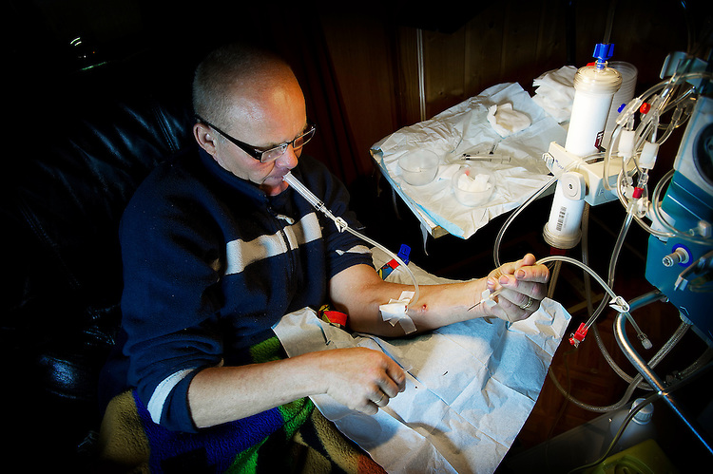
Brugerudført behandling
Patienten vælger selv at varetage større eller mindre dele af sin behandling
Eksempler:
Patienter i langvarig, intravenøs antibiotikabehandling kan selv varetage denne behandling i hjemmet.
Patienter der skal have tilført immunoglobuliner kan lære at betjene en pumpe og tage behandlingen i hjemmet.
Nyrepatienter kan oplæres til selv at varetage dialyse i hjemmet.
Self care dialyse på hospital efter åbningstid
Notes:
Patienten tilbydes at varetage en behandlings- eller plejeopgave og oplæres til at gøre det på en forsvarlig og kvalificeret måde. Fordelen for patienten er , at behandlingen på denne måde bedre kan tilpasses til hverdagslivet.

Slide 6
Brugerinitieret kontakt
Patienter siger ja til at overvåge og vurdere egne symptomer og tage kontakt til sundhedsvæsenet ved behov
Eksempler:
Patienter med forsnævret spiserør tager kontakt til afdelingen, når de vurderer, at de har behov for en udvidelse.
Patienter med leddegigt overvåger deres symptomer og kontakter sundhedsvæsenet, når der er sygdomsaktivitet
Psykiatriske patienter kan indlægge sig selv i Brugerstyrede senge
Notes:
Her er det patienterne, der selv overvåger sin symptomer og vurderer, hvornår han/hun har brug for at være i kontakt med sundhedsvæsenet. Patienten oplæres til at foretage denne overvågning og vurdering på en sikker og kvalificeret måde. Opgaven kan enten løses af patienten alene eller understøtte med fx PRO-værktøjer, hvor patienten indrapporterer data om egen helbredstilstand, og disse data følges af sundhedsprofessionelle på hospitalet.

Slide 7
Brugerstyret planlægning
Patienten har indflydelse på placeringen af sundhedsvæsenets aktiviteter i forløbet eller under indlæggelse.
Eksempler
Patienter booker selv tid til neorofysiologisk undersøgelse
Forældre til børn med diabetes får tilbud om, at flere faste konsultationer kan foregå telefonisk og ikke ved fysisk fremmøde
Forældre er med til at beslutte, hvornår de er parate til oplæring og overtagelse af plejen af deres for tidligt fødte barn
Notes:
Patienter, der skal til undersøgelse eller har hyppige kontakter med sundhedsvæsenet, kan have stor glæde af selv at kunne vælge, hvornår og hvordan denne kontakt skal foregå. Derved kan kontakten med sundhedsvæsenet passes sammen med andre aktiviteter i deres hverdag og give mulighed for at bedre at koordinere med pårørende.
Under langvarig indlæggelse kan det også give mening at inddrage patienter i planlægningen af aktiviteter i forløbet, hvor det er muligt.

Slide 8
Byggeklodser i brugerstyret behandling
Øget brugerstyring skal være patientens tilvalg og skal så vidt muligt kunne fravælges, hvis patienten senere ønsker det
Oplæring og mulighed for hjælp skal stilles til rådighed, når patienten skal løse en opgave selv
Et brugerstyret tilbud udvikles i samarbejde med repræsentanter fra patientgruppen for at sikre, at tilbuddet er relevant og opfylder patienternes behov.

Slide 9
Brugerstyret behandling kan give:
Øget autonomi
Fleksibilitet i behandlingsforløbet
Forbedret adherence
Øget patient- og medarbejdertilfredshed
Færre indlæggelser og konsultationer
Bedre udnyttelser af ressourcer
Mere administrativt arbejde
Notes:
Resultater af brugerstyret behandling er samlet på tværs af en række forskellige tiltag. Dokumentationen er varierende – nogle tiltage er systematisk evalueret , andre resultater er erfaringsbaserede. Resultaterne er samlet af ViBIS på baggrund af et overblik over brugerinddragende projekter i Danmark. Se ViBIS.dk

